Slide 1


Chủ đề: Thực vật
PHÒNG GIÁO DỤC VÀ ĐÀO TẠO QUẬN LONG BIÊN TRƯỜNG MẦM NON GIA THỤY
ĐỀ TÀI: NHẬN BIẾT CHỮ SỐ 6, SỐ LƯỢNG,
THỨ TỰ TRONG PHẠM VI 6
Đối tượng: Mẫu giáo lớn A1
Giáo viên: Nguyễn Thị Thu Hương

Slide 2

MỤC ĐÍCH – YÊU CẦU
1. Kiến thức
- Trẻ biết đếm các nhóm đối tượng có số lượng trong phạm vi 6
- Trẻ nhận biết được đặc điểm chữ số 6
2. Kĩ năng
- Trẻ đếm đúng và biết tạo nhóm các có số loại quả có số lượng là 6
- Trẻ có kĩ năng chơi trò chơi
- Đếm và đặt thẻ số tương ứng với số lượng
3. Thái độ
- Trẻ hứng thú, tích cực hoạt động
- Biết chơi theo nhóm đoàn kết, hợp tác

Slide 3
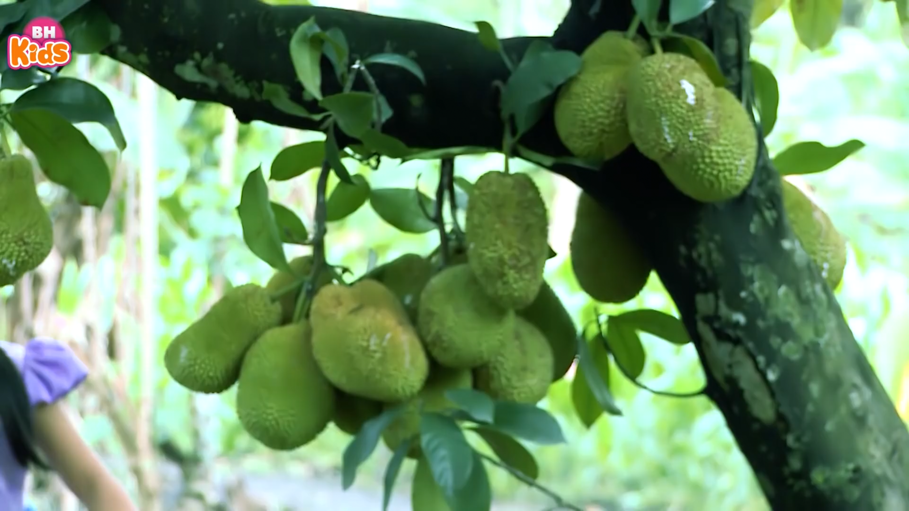

Slide 4

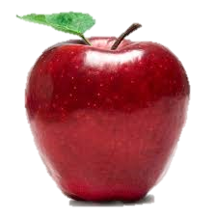
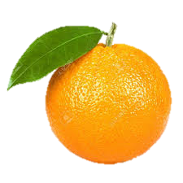
Ôn nhóm có số lượng là 5
5
4
5

Slide 5

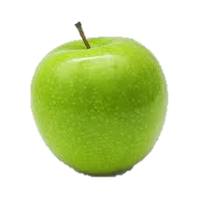
Nhận biết số 6, đếm trong phạm vi 6
6
5

Slide 6
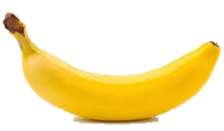
TRÒ CHƠI 1
5
6
7

Slide 7
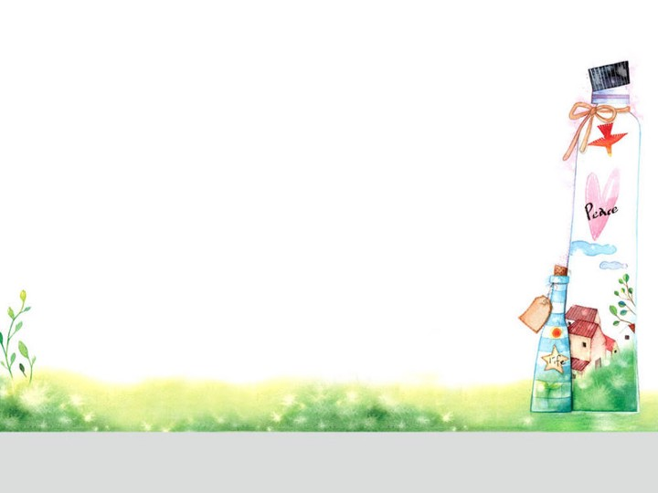
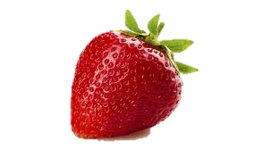
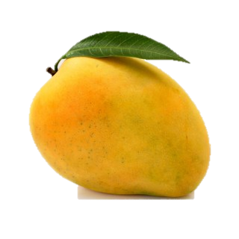
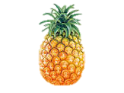
TRÒ CHƠI 2
A
B
C

Slide 8

XIN CHÀO VÀ HẸN GẶP LẠI CÁC CON TRONG BUỔI HỌC SAU NHÉ!

Slide 9

CẢ LỚP VỖ TAY KHEN BẠN NÀO

Slide 10

CON CHỌN LẠI NHÉ!

Slide 11

CẢ LỚP VỖ TAY KHEN BẠN NÀO

Slide 12

CON CHỌN LẠI NHÉ!

